Slide 1
Презентация к уроку-экскурсии в зоопарк учащихся 3-их классов по коррекции дизорфографии с применением здоровье сберегающих технологий и ЭОР «Правописание сложных слов»
Автор-составитель: учитель-логопед высшей квалификационной категории ГБОУ ЦПМСС
Калининского района Санкт-Петербурга
Горемыкина Ирина Николаевна

Slide 2
Форма урока: виртуальная экскурсия в зоопарк редких животных Аудитория: учащиеся 3-го класса общеобразовательной школы с нарушением письменной речи, дизорфографией. Цель: Совершенствовать навыки правописания сложных слов.

Slide 3
Задачи:
- развивать навыки словообразования с помощью двух корней;
- развивать слоговой анализ и синтез;
- учить воспринимать мир целостно, чувствовать взаимосвязь предметов и событий; - развивать образное мышление, внимание и память;
- развитие зрительно-пространственных представлений и ориентировки;
- развивать синтаксическую сторону речи;
- учить подбирать однокоренные слова; - обогащать словарь за счет редко употребляемых слов; - вызывать интерес к животному миру Земли;
- воспитывать чувство ответственности перед природой;
- развивать познавательные способности, навыки контроля и самоконтроля;

Slide 4
Мысль о создании Красной книги появилась в конце пятидесятых годов в кругах ведущих ученых - природоохранителей, объединившихся в Международный союз охраны природы и природных ресурсов. Первоначально книга задумывалась как книга учета видов животных (позднее и растений), оказавшихся под угрозой исчезновения. Нужно было привлечь внимание международного сообщества и правительств отдельных стран к состоянию природы, сигнализировать о необходимости срочных мер по спасению исчезающих животных и растений, мест их обитания.

Slide 5
Книга «Редкие сложные животные»

Slide 6
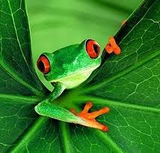
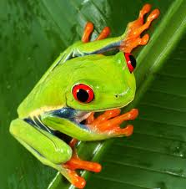
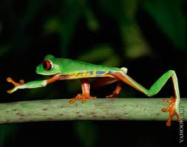
Красноглазая древесница-лягушка

Slide 7
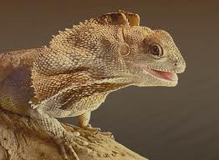
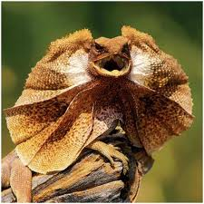
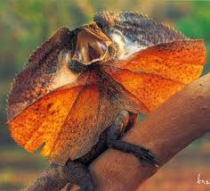
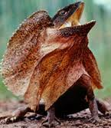
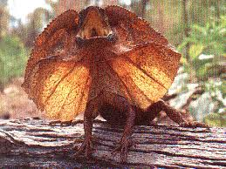
Плащеносная ящерица

Slide 8
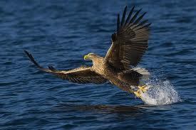
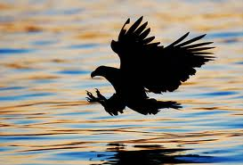
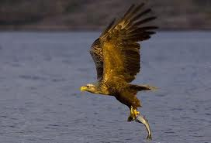
Орлан-рыболов

Slide 9
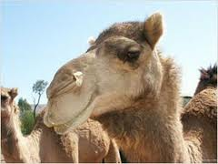
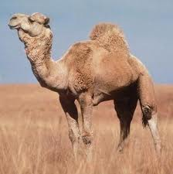
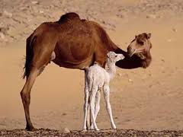
Одногорбый верблюд-дромадер

Slide 10
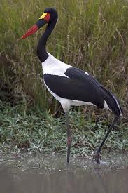
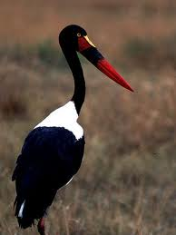
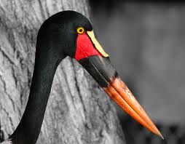
Седлоклювый аист

Slide 11
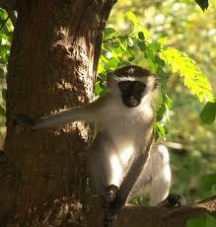
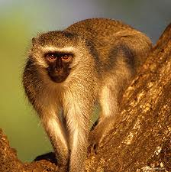
Черномордая верветка

Slide 12
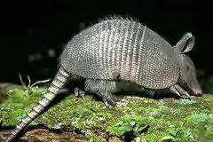
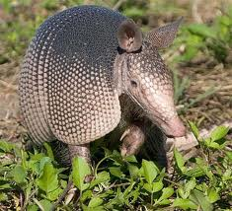
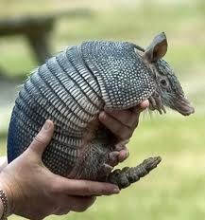
Броненосец

Slide 13
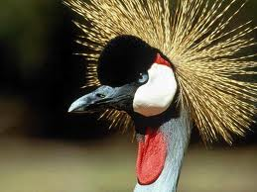
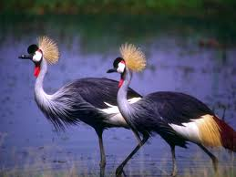
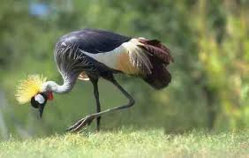
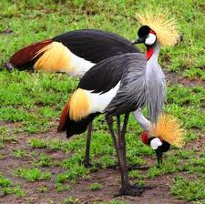
Венценосный журавль

Slide 14
УТКОНОС - водоплавающее млекопитающее, обитающее в Австралии. Это уникальное животное является одним из символов Австралии; оно изображено на реверсе австралийской монеты в 20 центов.

Slide 15
ОСОЕД — дневной хищник семейства ястребиных отряда соколообразных. Птица средних размеров, размах крыльев около 1,2 м. Распространён на большей части Европы и на западе Азии, на Восток — до Алтая. В целом довольно редкая птица. Наиболее обычен в средней и южной тайге.

Slide 16
НОСОРОГОВЫЕ — семейство непарнокопытных млекопитающих, содержащее пять современных видов, распространённых в Африке и Азии.

Slide 17
ДЛИННОШЕЕЕ, ЗООПАРК

Slide 18
СОРОКОНОЖКА

Slide 19
МУРАВЬЕД

Slide 20
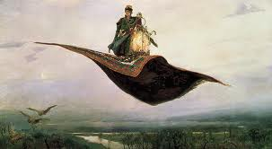
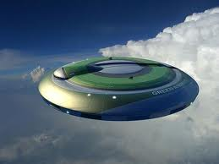
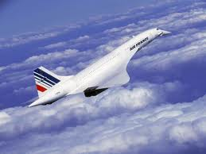

Slide 21
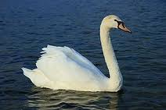
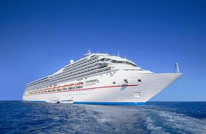
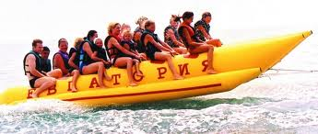

Slide 22
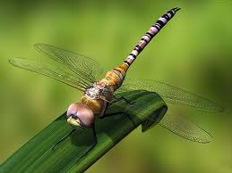
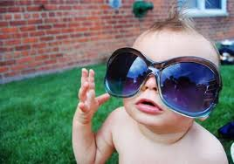
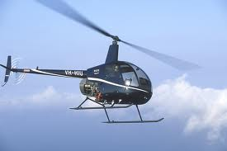

Slide 23
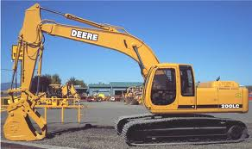
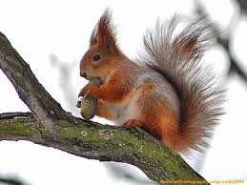
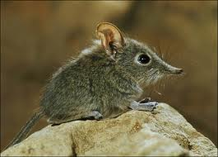

Slide 24
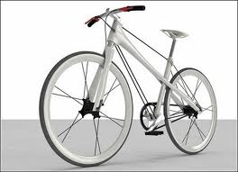
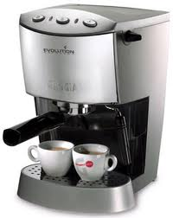
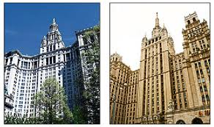

Slide 25
Книга «Редкие сложные животные»
Носорог
Землеройка
Утконос
Муравьед
Осоед
Сороконожка
Броненосец

Slide 26
М О Л О Д Ц Ы !

